Slide 1
II муниципальный конкурс
«Одарённые дети»

Slide 5
II муниципальный конкурс
«Одарённые дети»

Slide 6
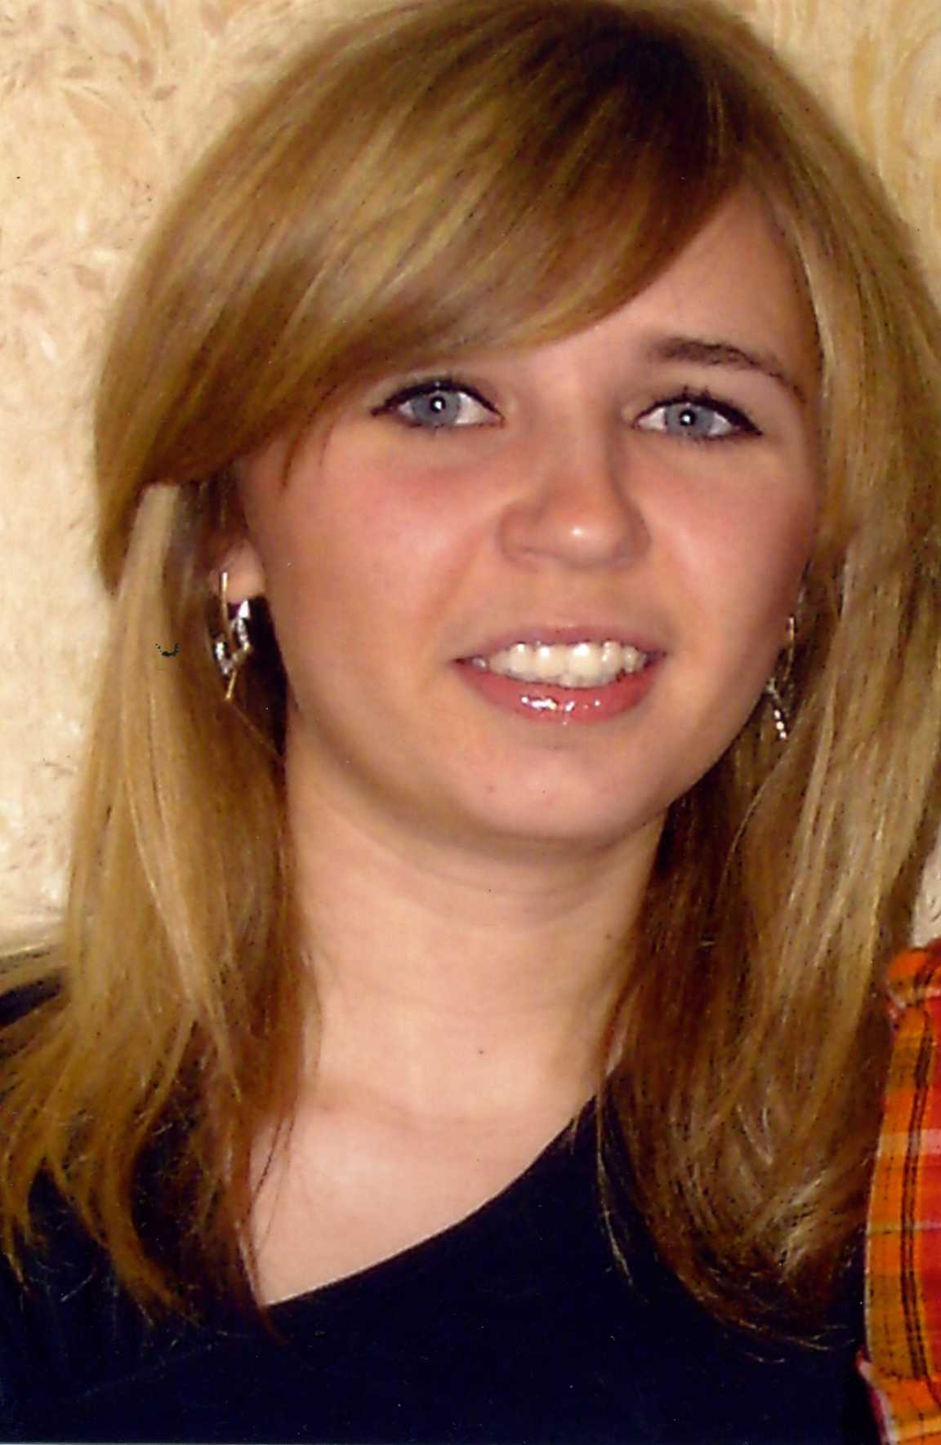
2002 год
Ломакина Анна – призер
Московского международного форума «Одаренные дети»
в номинации «Глаголом жечь сердца людей!»

Slide 7
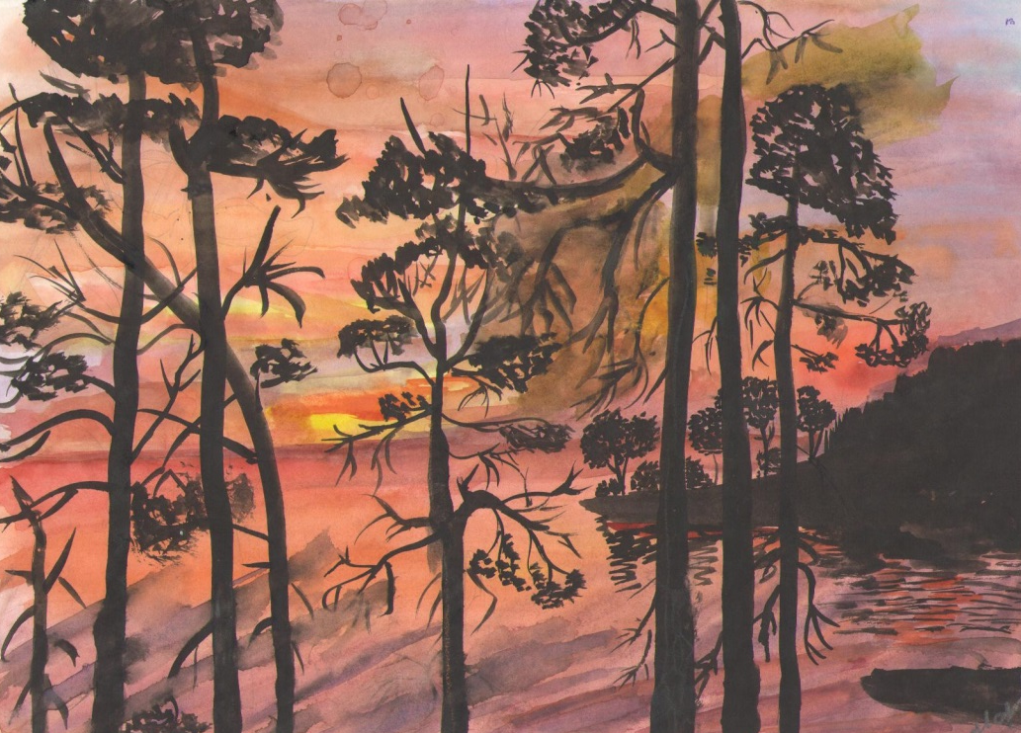
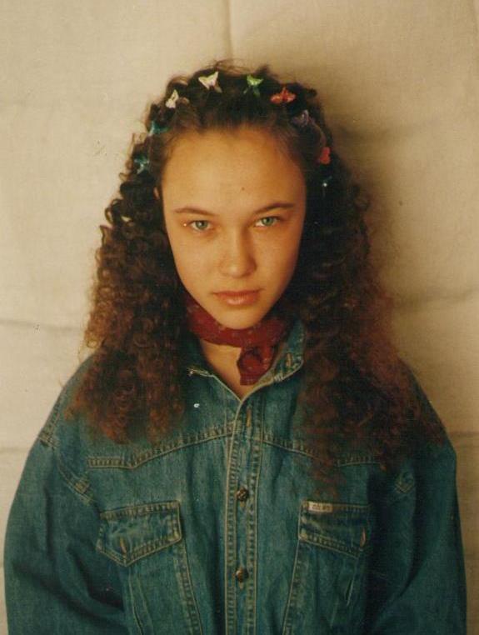
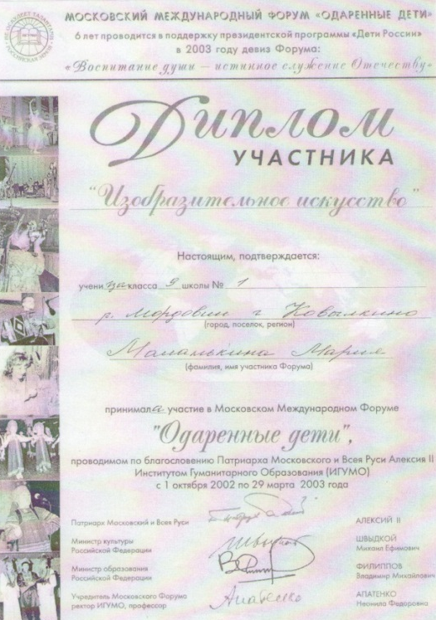
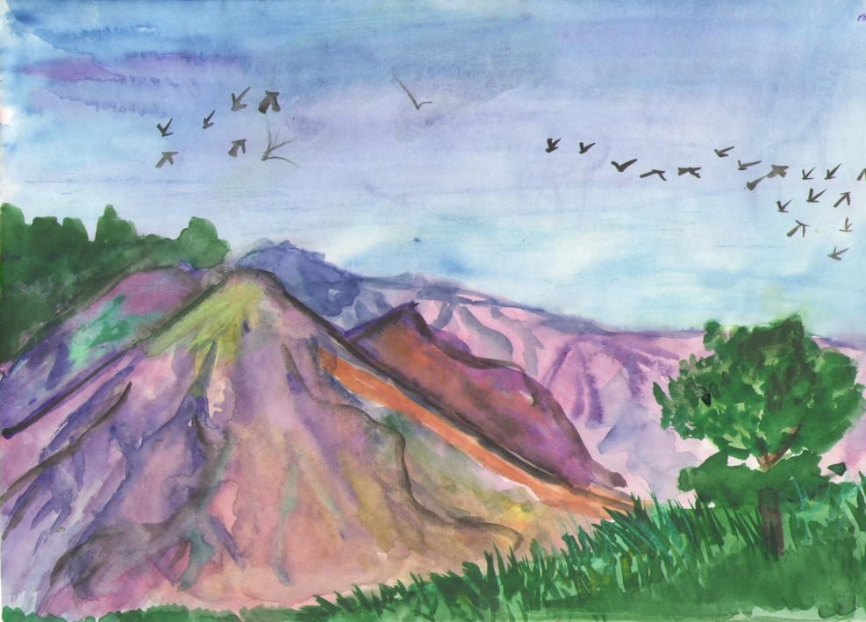
2003 год
Маланькина Мария – участник
Московского международного форума «Одаренные дети»
в номинации «Изобразительное искусство»

Slide 8
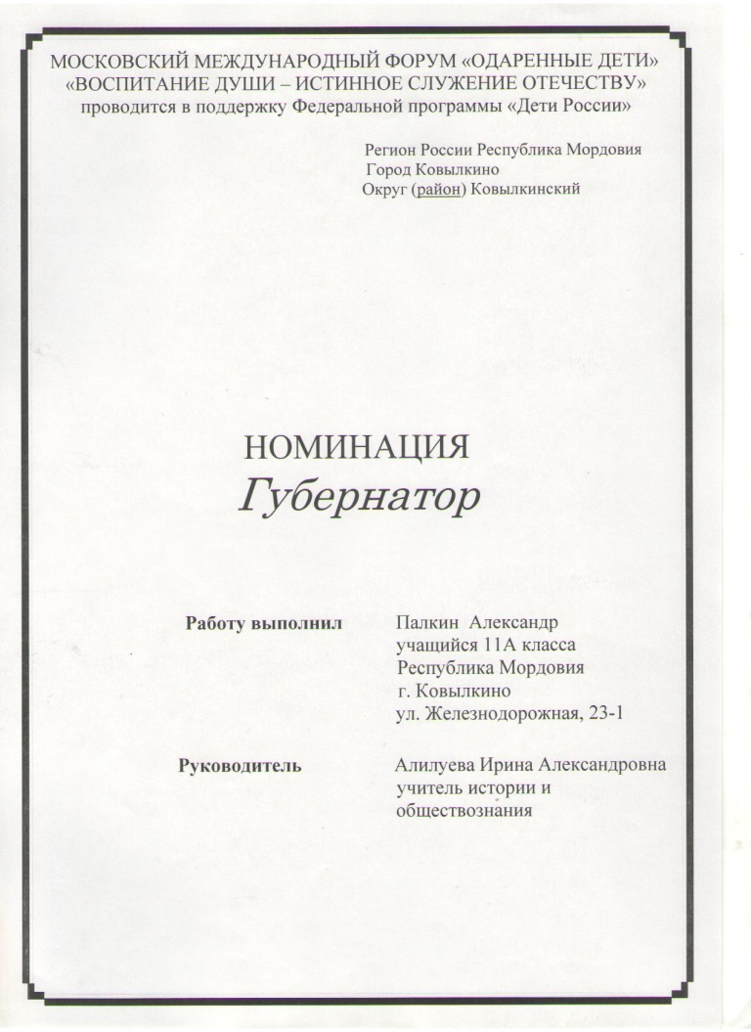
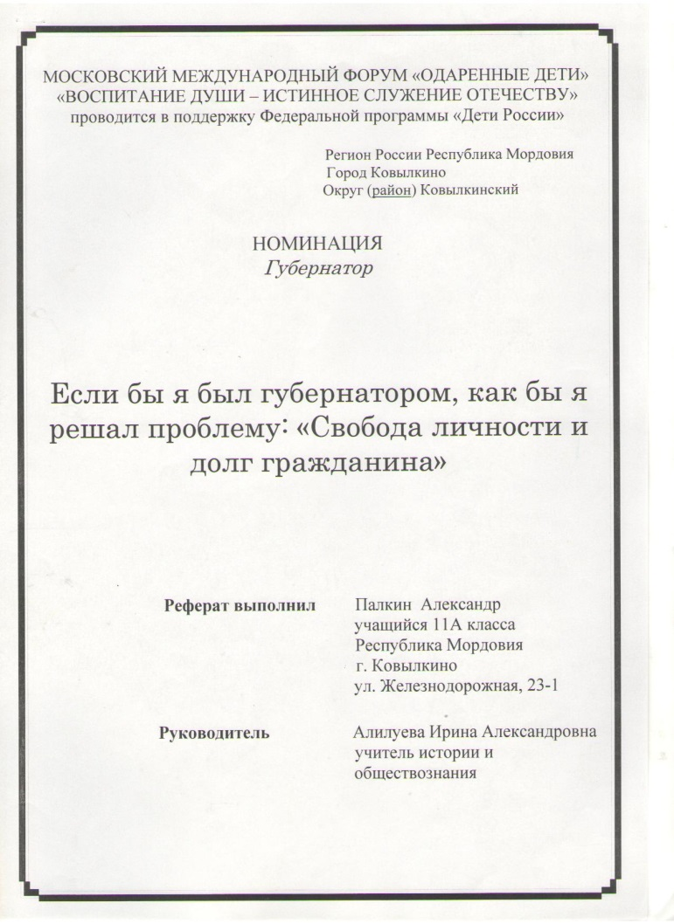
2003 год
Палкин Александр – участник
Московского международного форума «Одаренные дети»
в номинации «Губернатор»

Slide 9
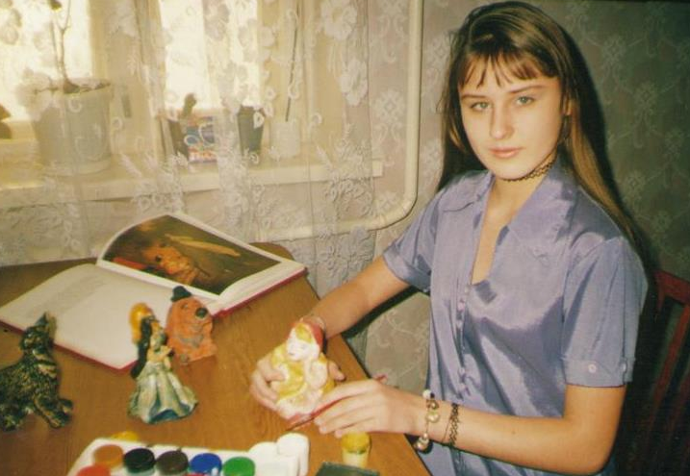
2003 год
Федькина Елена – победитель
Московского международного форума «Одаренные дети»
в номинации «Изобразительное искусство»

Slide 10
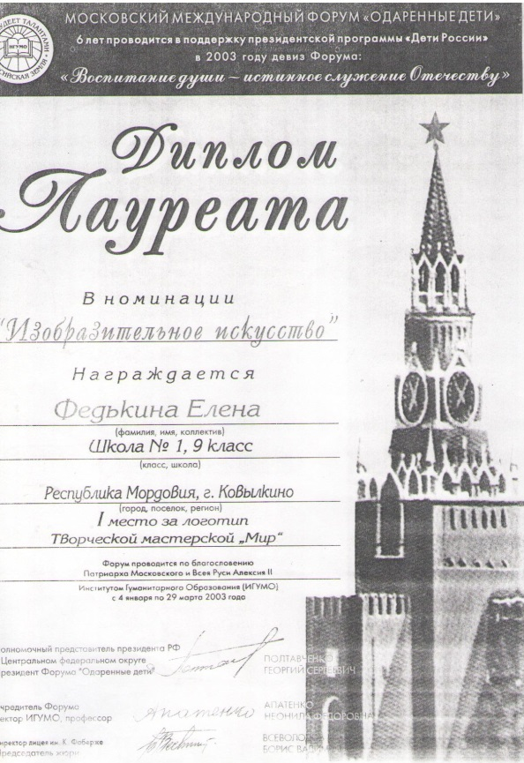
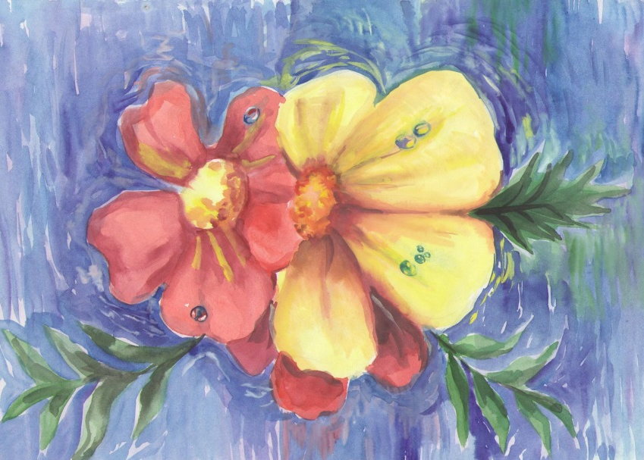

Slide 11
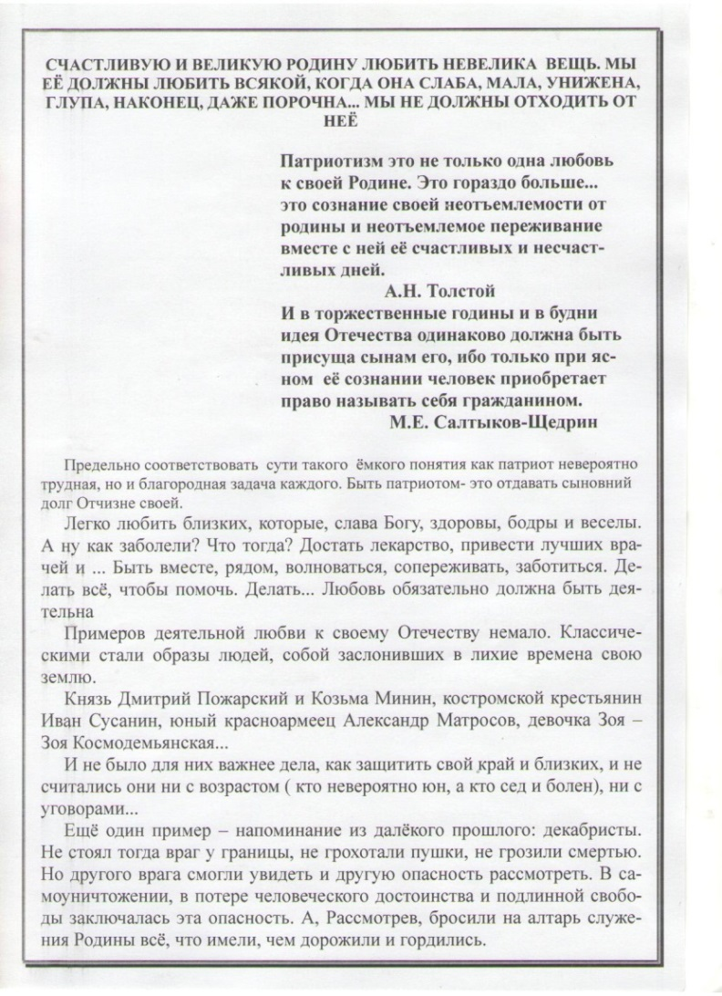
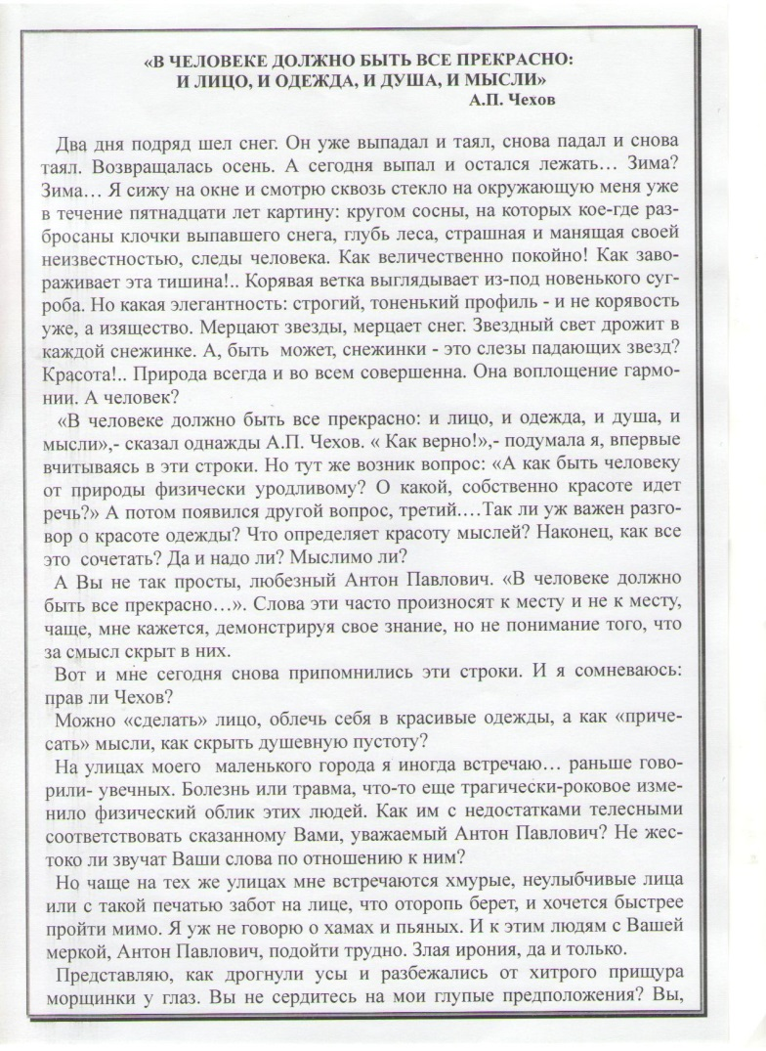
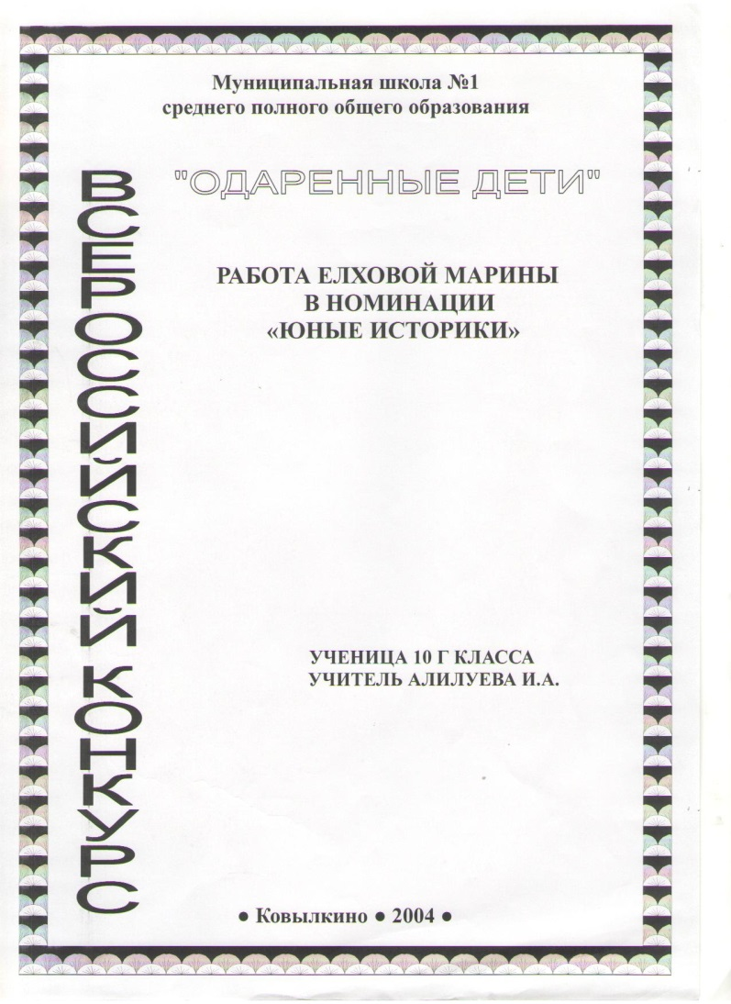
2004 год
Елхова Марина – участник
Московского международного форума «Одаренные дети»
в номинации «Юные историки»

Slide 12
2005 год
Кондрашкина Елена – победитель
Московского международного форума «Одаренные дети»
в номинации «Глаголом жечь сердца людей!»

Slide 13
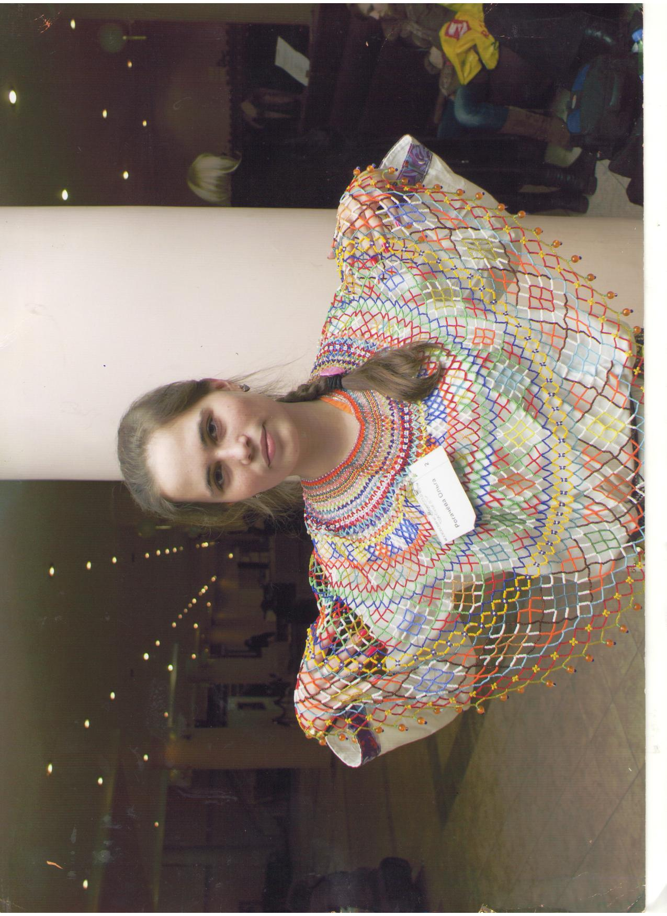
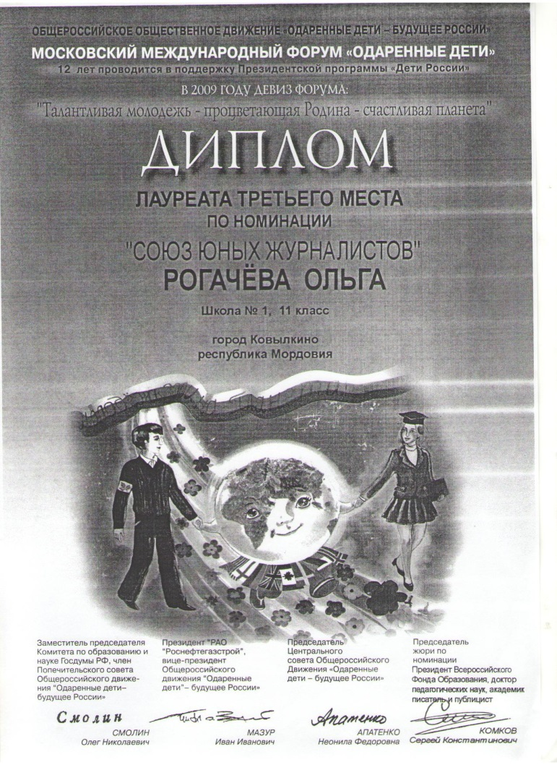
2009 год
Рогачева Ольга – призер
Московского международного форума «Одаренные дети»
в номинации «Союз юных журналистов»

Slide 14
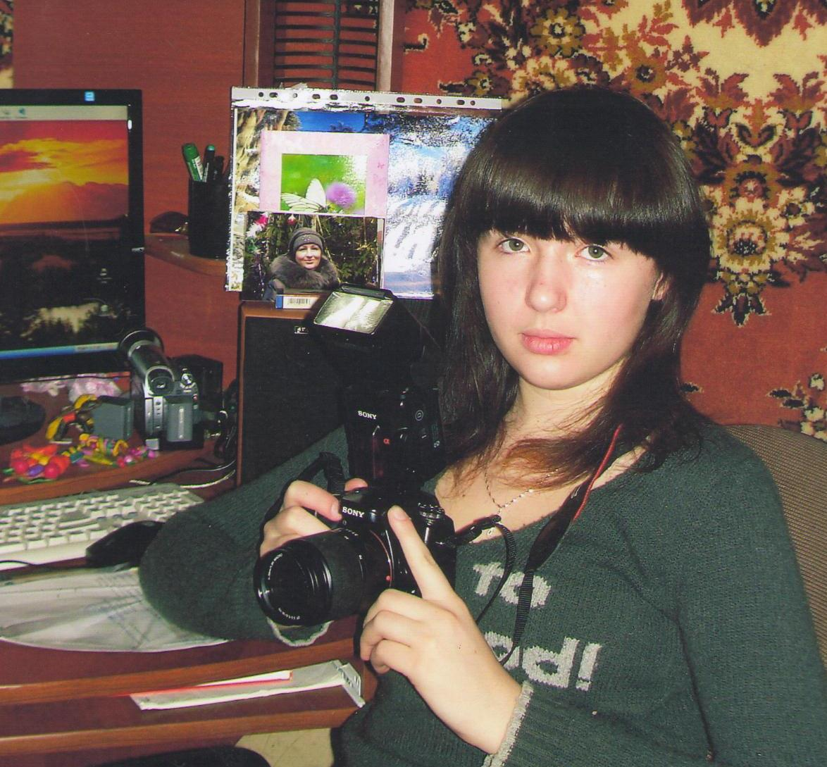
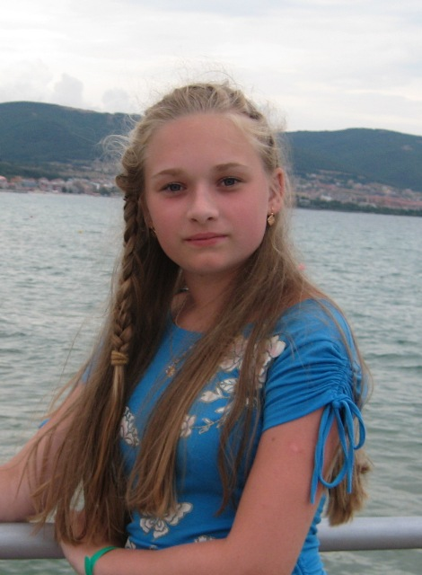
2010 год
Любина Юлия – призер
Московского международного форума «Одаренные дети»
в номинации
«Художественная фотография»
Анасьева Валерия – призер Московского международного форума «Одаренные дети»
в номинации
«Союз юных журналистов»

Slide 15
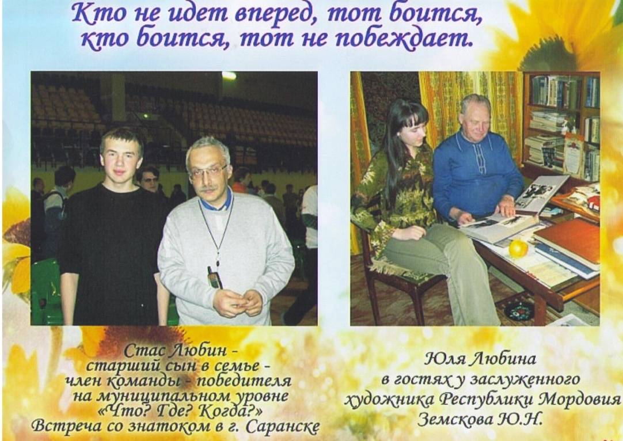
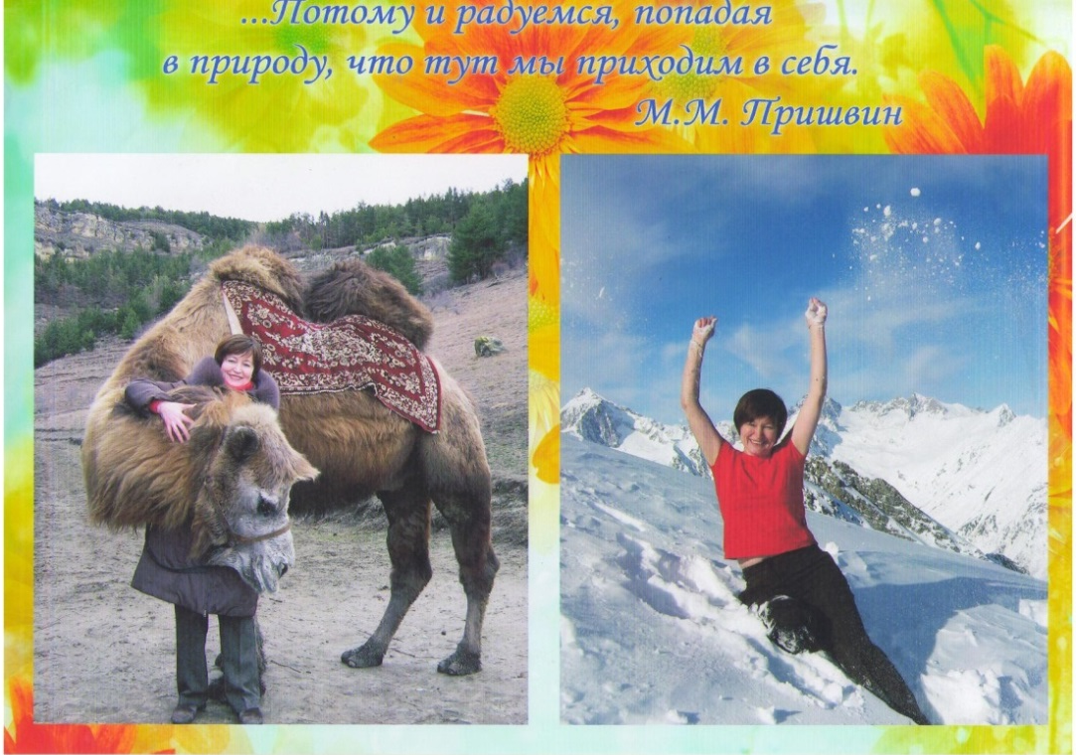
Конкурсные работы призера
Московского международного форума «Одарённые дети»
Любиной Юлии

Slide 16
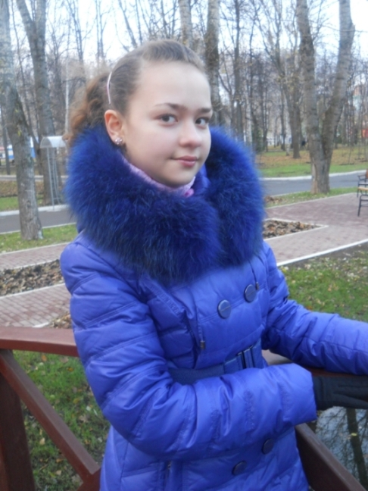
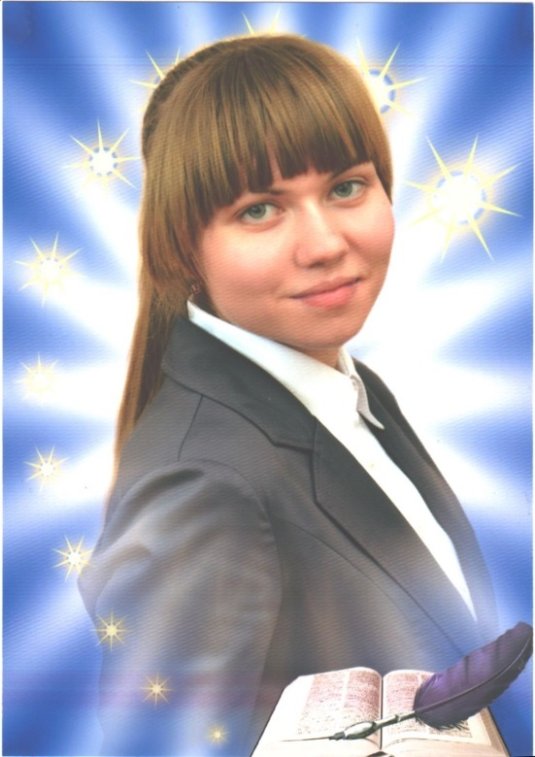
2011 год
Евдокимова Наталья – победитель Московского международного форума «Одаренные дети» в номинациях «Музыкальная» и «Театральная»
Паршина Валентина –
призер Московского международного форума «Одаренные дети» в номинации «Союз юных журналистов»
Панюшина Евгения – обладатель
«Приза жюри» Московского международного форума «Одаренные дети» в номинации «Музыкальная»

Slide 17
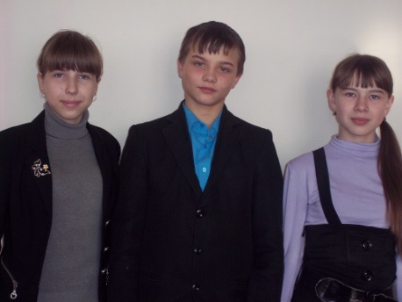
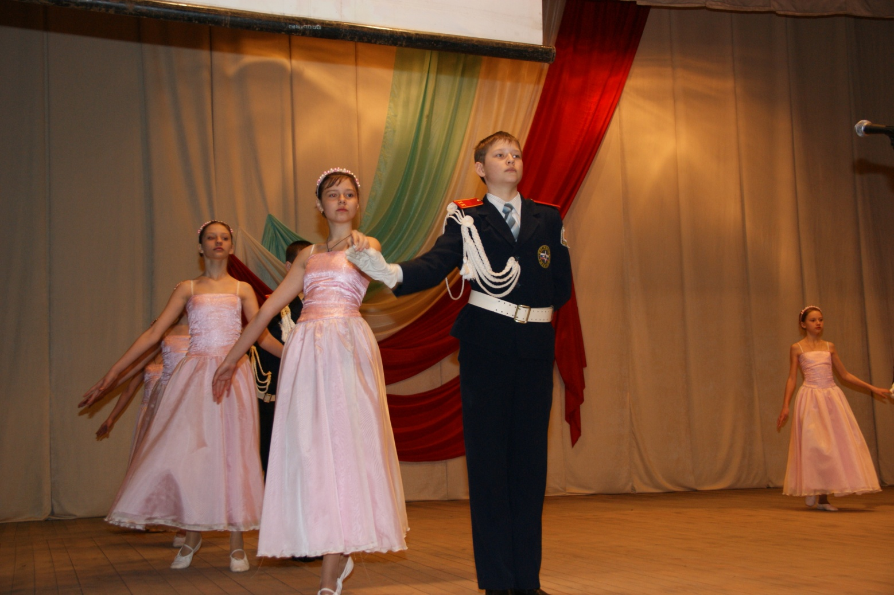
2013 год
Коллектив «Радуга» - призёр Московского международного форума «Одарённые дети»
в номинации «Театральная»
Коллектив «Кадетский класс» - участник Московского международного форума «Одарённые дети»
в номинации «Хореографическая»

Slide 18
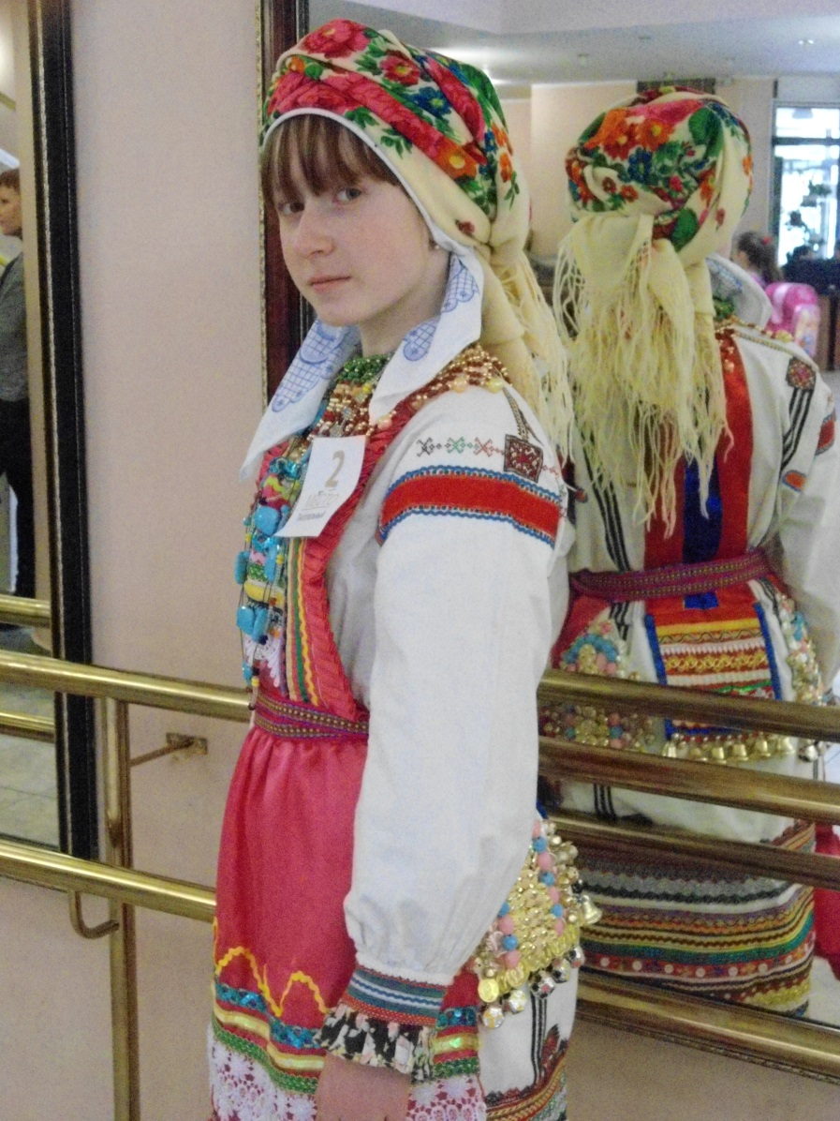
2013 год
Кашайкина Алина –
призёр Московского международного форума «Одарённые дети»
в номинации «Театральная»

Slide 19
2014 год

Slide 20
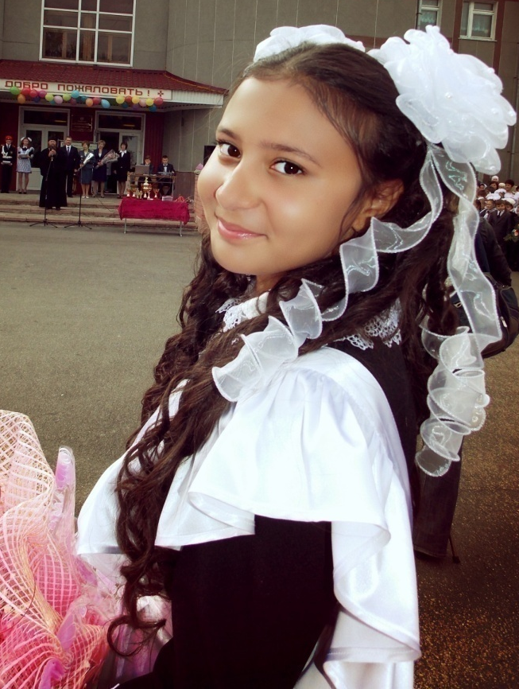
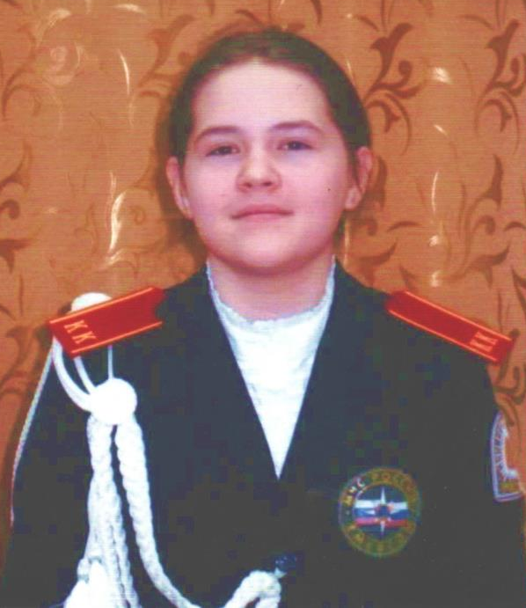
Участники республиканского конкурса «Одарённые дети»
Косолапова Евгения
Букарев Иван
Любина Ольга

Slide 21
II муниципальный конкурс
«Одарённые дети»

Slide 22
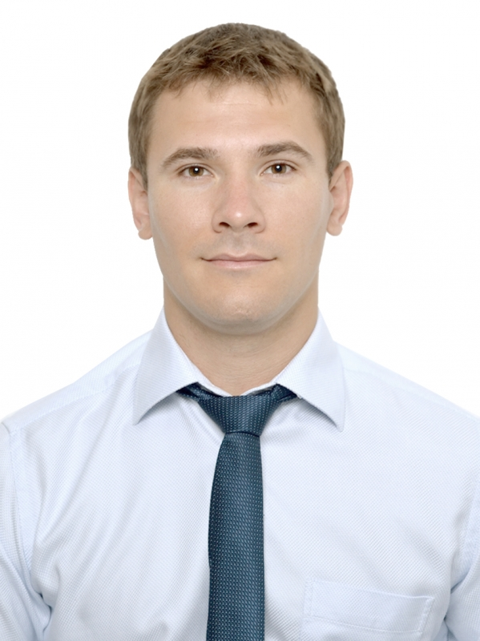
Палкин Александр –
член общественной палаты Республики Мордовия,
заместитель председателя комиссии по экономическому развитию, поддержке малого и среднего бизнеса,
генеральный директор общества с ограниченной ответственностью «Валда»

Slide 23
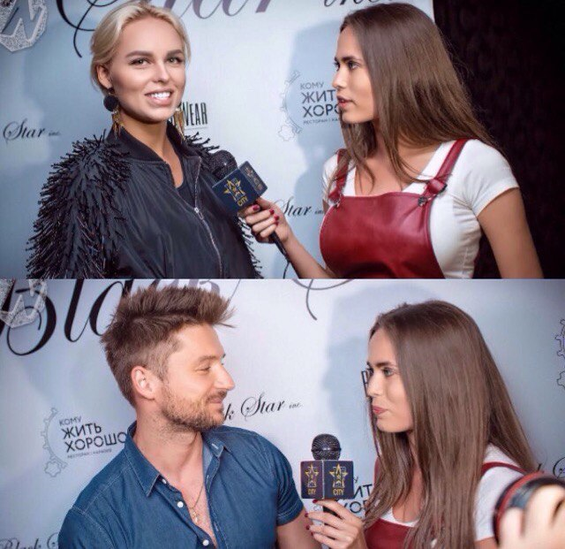
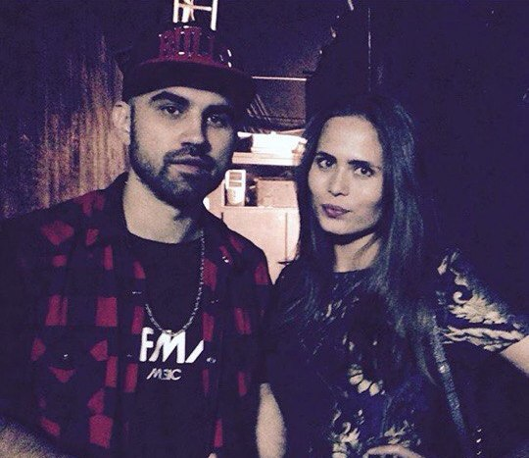
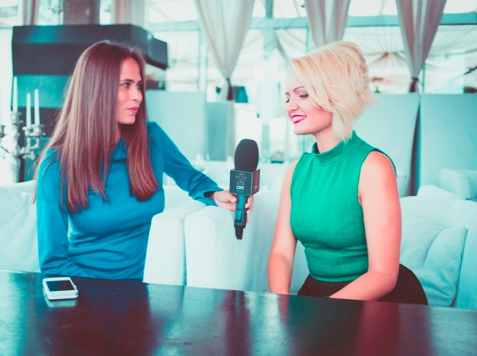
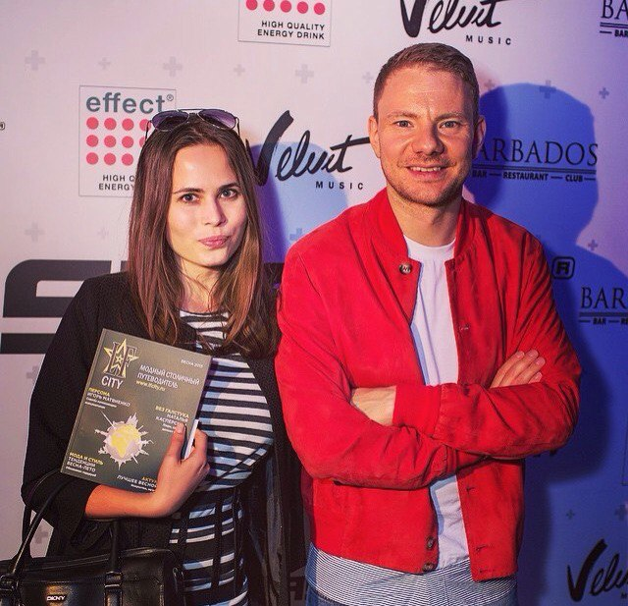
Рогачева Ольга

Slide 24
II муниципальный конкурс
«Одарённые дети»

